Slide 1
Система подготовки обучающихся к участию во Всероссийской олимпиаде школьников по английскому языку.

Slide 2
Выявление обучающихся для участия в предметной олимпиаде по английскому языку.
Выявление заинтересованных обучающихся
Организация внеурочных занятий
Беседа с учениками и их родителями о возможном участии ВсОШ
Составление индивидуальной программы подготовки

Slide 3
Организация подготовки обучающихся к участию в ВсОШ.
организовать работу (подготовку) в течение всего учебного года.
готовить учеников систематически с начала учебного года и постепенно усложнять материал;
определить темы консультаций по наиболее сложным и запутанным
вопросам;
определить периоды проверки знаний обучающегося и выбирать формы контроля – тесты, устный опрос и т. д.

Slide 4
Eyes open Student`s Book

Slide 5
Eyes open 2 Workbook

Slide 6
1. Постановка цели. Для чего обучающемуся, нужно принимать участие в ВсОШ?
Олимпиада по английскому языку проводится в целях выявления и
развития у обучающихся творческих способностей и интереса к научной
(научно-исследовательской) деятельности, пропаганды научных знаний.
Задачи олимпиады:
популяризация английского языка и культур англоязычных стран в
Российской Федерации;
выявление школьников, проявляющих интерес к изучению английского
языка и культур англоязычных стран.

Slide 7
2. Понимание структуры, содержания и требований к выполнению заданий в ВсОШ.
Важно, чтобы обучающийся знал виды и структуру олимпиадного задания. Умел с ними работать и соблюдал все требования к их выполнению. Например, частой ошибкой у обучающихся, которые проходят Школьный этап олимпиады является, недостаточное количество слов, требуемое и указанное в самом задании, не смотря на то, что структура и содержание письма соответствуют заданию.

Slide 8
3. Анализ уровня владения языком.
После выбора олимпиады важно правильно оценить силы ученика. Для этого стоит выполнить задания прошлых лет и сравнить с представленными результатами.
Например, задания к всероссийской школьной олимпиаде, а также ответы и видеоразборы заданий можно найти на сайте олимпиады

Slide 9
4. Разработка индивидуального плана подготовки.
Важно начать подготовку к олимпиаде вовремя! Минимум за год до начала олимпиады школьнику нужно выполнять задания и узнать свои сильные и слабые стороны, а так же выявить пробелы в знаниях. Правильное планирование подготовки к олимпиаде — половина успеха. Важно узнать, какие разделы требуют проработки, сколько времени реально еженедельно тратить на подготовку.

Slide 10
5. Работа над лексикой и грамматикой.
Необходимым, считаю добавить, что рекомендуемый уровень для участия в ВсОШ выше, чем уровень соответствующий школьной программе

Slide 11
Как работать над расширением словарного запаса:
Читать английскую литературу. Это поможет не только учить слова и выражения, но и видеть особенности их употребления.
Смотреть видео и слушать аудиоматериалы на английском языке. Адаптивные материалы по темам, помогут учить лексику в контексте.
Использовать карточки Quizlet.com. База словарных карточек обширна, поэтому мы можем найти тренировочные задания не только по темам, но и по уровням. Например, карточки для продвинутых учеников.
Для тренировки по грамматике и структурам языка можно использовать учебные пособия или онлайн-ресурсы. Например, можно использовать задания для тренировки грамматики по уровням, представленные на сайте Британского совета https://learnenglish.britishcouncil.org/skills/reading

Slide 12
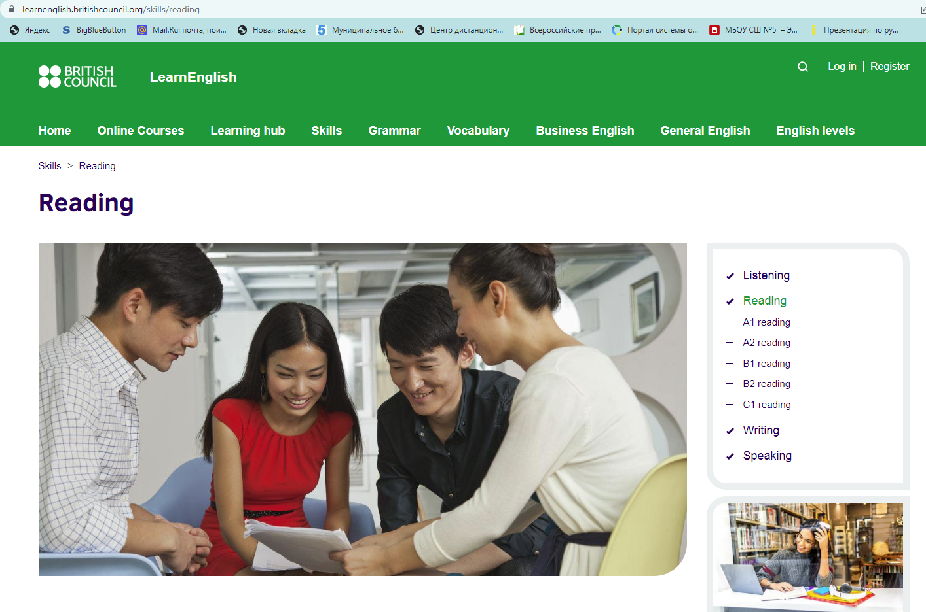

Slide 13
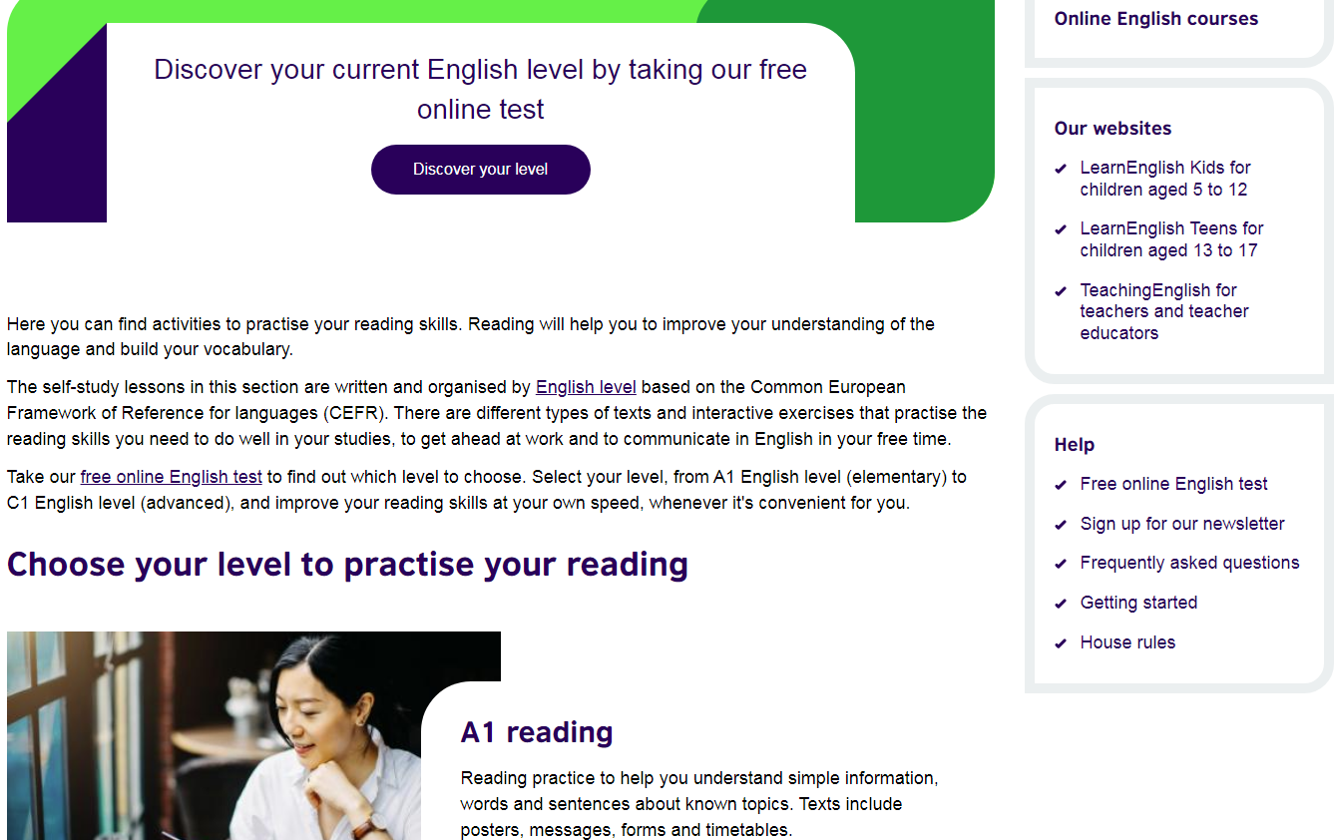

Slide 14
6. Развитие навыков чтения и аудирования.
Задания разделов чтения и аудирования на олимпиаде часто имеют форматы, сходные с форматами российских и международных экзаменов. Поэтому задания для подготовки к ОГЭ, ЕГЭ, IELTS можно и нужно активно использовать. Многие задания олимпиад этого раздела представляют собой комплексные упражнения на аудирование + чтение или аудирование + письмо. В заданиях этого типа важно не пытаться выполнять их одновременно, а последовательно отработать каждый навык, то есть уметь разделить «большую задачу» на фрагменты.
Для успешной тренировки навыка аудирования полезно слушать аудиоматериалы регулярно. Это позволит развить навык понимания на слух. Если время позволяет, можно использовать любые аудио и тексты, но лучше подойдут тренировочные задания для тренировки навыков. Например, задания, представленные на онлайн-ресурсе Британского совета.

Slide 16
7. Подготовка к письменной части.
Письменные задания по английскому языку на олимпиадах зачастую приглашают учащихся подойти к заданию творчески. Однако, как и любой письменный ответ, такая работа должна иметь четкую структуру. Поэтому при выполнении задания ученику нужно внимательно читать формулировку задания.

Slide 18
8. Тренировки устной части.
Для подготовки к устному заданию нужна практика. То есть: «Если хочешь говорить на английском — говори!» Оценить, насколько высказывание соответствует заданию, сможет только преподаватель. Кроме того, ученику важно учиться разным видам высказываний на английском языке: диалогам, монологам и обсуждениям.

Slide 19
9. Самопроверка.
На разных этапах подготовки ученику важно выполнять тестовые задания формата той олимпиады, к которой мы его готовим. Это нужно, чтобы на самом испытании не было проблем с таймингом.
Помогут задания прошлых лет, представленные на официальных ресурсах олимпиад, и ответы к ним, а также сгенерированные тесты. Например, необходимо обратить внимание на тренировочные тесты для подготовки к экзамену IELTS. Результаты тестов покажут, какие навыки требуют тренировки.
IeltsOnlineTests.com
TestDEN.com
TakeIELTS.britishcouncil.org

Slide 20
Заключение.
Подготовка обучающегося к Всероссийской школьной олимпиаде, предполагает широкое использование заданий творческого характера, предполагающих оригинальное решение различных проблем. Роль учителя в подготовке детей к олимпиаде огромна. Учитель создает благоприятные условия, для того, чтобы
ученик смог постигать новое. С помощью знаний учителя, умения методически правильно поставить перед учеником задачу посильную ему, и после ее решения вызвавшую чувство победы, ученик с еще большим желанием будет заниматься предметом заинтересовавшим его. Систематическая и целенаправленная подготовка и правильно выбранные стратегии работы, несомненно, могут повысить шансы на успех на олимпиаде по английскому языку.

